Slide 1
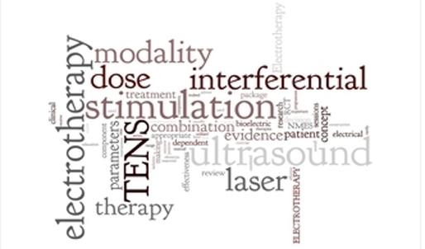
Elektroterapi - 1
Uzm. Fzt. Kağan YÜCEL

Slide 2
Elektrik akımının fiziksel etkilerinden tedavi amacıyla yararlanılmasına elektroterapi denir.
İnsan vücudundaki uyarılabilen dokular:
-Sinir dokusu
-Kas dokusu

Slide 3
AKSİYON POTANSİYELİ
Hc membranları istirahatte – 60 mVolt’luk
bir potansiyele sahiptir (içte K, dışta Na iyonları hakimdir).
Hc membranı uyarı ile karşılaştığında Na içeri girerek, membran potansiyeli +35 mVolt’a çıkar. Sonra Na-K pompasının devreye girmesi ile iyon konsantrasyonları tekrar eski haline döner ve tekrar istirahat membran potansiyeli oluşur. Buna aksiyon potansiyeli denir. Uyarılabilir membranın bir bölgesindeki ortaya çıkan aksiyon potansiyeli hemen yanında bir başka aksiyon potansiyeli oluşturur.
Aksiyon potansiyeli oluşabilmesi için uyarının şiddeti ve süresi eşik değerin üzerinde olmalıdır.
Oluşan aksiyon potansiyeli de uyarının iletilmesini sağlar.

Slide 4
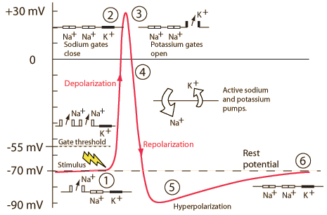

Slide 5
Aksiyon potansiyelinin ilerleme hızı sinir lifinin yapısına bağlıdır. Sinir lifi kalın ve miyelinli ise daha kolay uyarılır.
Kas liflerinin uyarılabilmesi için daha uzun süreli uyarılara ihtiyaç vardır.
Sinir ve kas lifleri yeterli şiddette ve uygun şekilde elektrik akımı ile uyarılabilir ve aksiyon potansiyeli başlatabilir.
Bu özellik elektroterapinin temelini oluşturur.

Slide 6
Elektrik akımları;
1) sürekli akımlar
2) süreksiz akımlar ( alternatif akımlar- alçak, orta ve yüksek frekanslı) diye 2’ye ayrılır.

Slide 7
Elektrik Akımının Etkileri
Hücre düzeyinde: Periferik sinirlerin uyarılması ile hücrelerin membran potansiyellerinde değişiklik, enzimatik aktivite değişikliği, protein sentezinde değişiklikler.
Doku düzeyinde: Kas kontraksiyonları ile kas kuvvetinin ve venöz-lenfatik dolaşımın arttırılması, doku rejenerasyonunun arttırılması.

Slide 8
Akım | Frekans | Tedavide Kullanılan Frekans
Doğru akım (Galvani) | 0 | 0
Alçak frekanslı akımlar | 1-1000 Hz | 1-100 Hz
Orta frekanslı akımlar ( İnterferansiyel akım ) | 1000-10000 Hz | 3000-4000 Hz
Yüksek frekanslı akımlar | 1 MHz ve üzeri | 27 MHz-433 MHz
Elektroterapide Kullanılan Akımlar ve Frekansları

Slide 9
Elektroterapide kullanılan akımlar ve özellikleri
Doğru akım, dokuda iyon hareketi ile kimyasal değişikliklere yol açar. Doku içinde iyon transferi veya iyileşmeyi hızlandırma amaçlı kullanılırlar.
Kesikli galvanik akım veya alçak frekanslı alternatif akımlar sinir ve kas liflerini uyarabilirler. Kas kontraksiyonu veya ağrının giderilmesi amacıyla kullanılırlar.

Slide 10
Yüksek frekanslı akımlar, hücre membranında potansiyel değişikliği oluşturmazlar. Kimyasal veya uyarıcı etkileri yoktur. İçinden geçtikleri dokunun rezistansı ile orantılı olarak ısı meydana getirirler. Hızlı ossilasyonlarla seyrederler.

Slide 11
Elektroterapide kullanılan akımlar genel olarak şunlardır:
DOĞRU AKIM: Elektrik yüklü partiküllerin tek yönde, kesiksiz yön değiştirmeden ve sürekli hareket ettiği bir akım türüdür.
ALTERNATİF AKIM: Yüklü partiküllerin değişen yönlerde hareket ettiği sürekli bir akım türüdür.Akım yönü zaman içinde ileri-geri yön değiştirir.

Slide 12
PULSASYONLU AKIMLAR: Elektrik akımında periyodik kesilmelerle karakterizedir ve tek ya da çift yönlü olabilirler. Elektroterapi cihazlarında en sık kullanılan akım tipidir.Tedavide kullanılan alçak frekanslı akımlar pulsasyonlu akımlardır.
TRİFAZE AKIM: Üç alternatif akımın belli oranda birleşmesinden oluşur. Elektroterapide bu akım, su altı masajında su sağlayan motorun çalışmasında kullanılır.

Slide 14
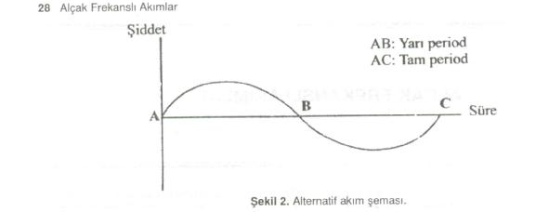
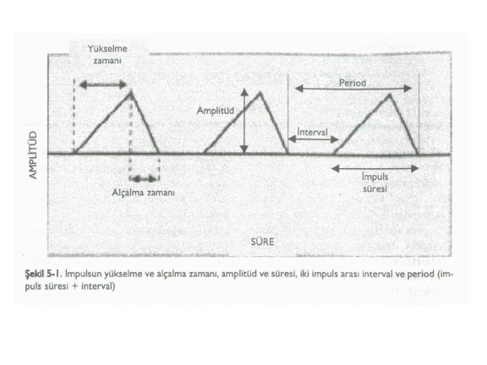

Slide 15
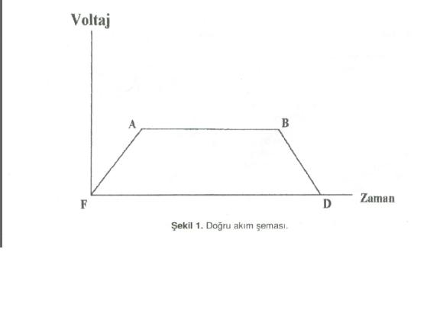
DOĞRU AKIM (GALVANİ AKIM)
Elektronların aynı yönde ve aynı yoğunlukta hareket etmesiyle oluşan, frekansı 0 olan elektrik akımlarıdır.
Düşük voltajlı, pulsasyon göstermeyen düz bir akımdır. Negatif ya da pozitif fazı olan monofazik akım da denir.

Slide 16
Kuru pil, akümülatörler, lambalı doğrultucular, yarı iletken doğrultucular ve motorlu üreteçlerden elde edilir.
Doğru akımın frekansı 0 olduğundan yalnızca açılışta ve kapanışta uyarıcı etkisi vardır.

Slide 17
Elektron akımı yönü katoddan (-), anota (+) doğrudur.
Devrede elektrik akımı yönü ise anottan, katoda doğrudur.
Her iki kutup arasında elektronların dağılımı tamamlanıncaya kadar elektrik akımı devam eder ve potansiyel farkı olarak tanımlanır (volt).

Slide 18
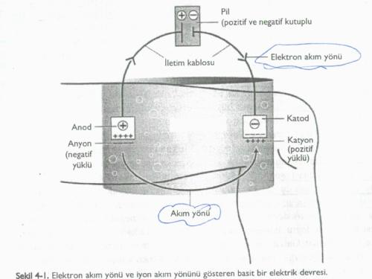

Slide 19
Fiziksel ve Kimyasal Özellikleri
Kutuplaşma etkisi (polarite)
-İontoforez (Doğru akım uygulanması ile + iyonların – kutba çekilmesi, - iyonların ise + kutba çekilmesidir).
-Kataferez (Yağ damlacıkları, albümin, kan hcleri gibi iyon emilimine bağlı elektriksel yükü olan yapıların – kutba hareket etmesidir).
-Elektroosmoz (Dokulardaki su içeriğinin membranlar araılığı ile yer değiştirmesidir).

Slide 20
Duyusal uyarı (– elektrod ile sinir uyarısını arttırmakta ve elektrofizyolojik çalışmalarda sinir ve kas liflerini uyarmak için – elektrod kullanılmaktadır)
Hiperemi (etki katodda daha belirgin)
Analjezi
Yara iyileşmesini hızlandırıcı etkisi
Doku zedelenmesi (yüksek akım yoğunluğunda uygulandığında deride verrü tedavisinde ve epilasyon amacıyla kullanılır)

Slide 21
pozitif kutup: Kimyasal etkisi asit reaksiyon gösterir. Doku sertleşmesi, sinir irritabilitesinde azalma fizyolojik etkisi vardır.
Negatif kutup:kimyasal etki alkali reaksiyon, fizyolojik etki doku yumuşaması, sinir irritabilitesinde artma etkisi vardır.
Her iki kutup: kimyasal etki vazodilatasyon, vazomotor stimülasyon ise fizyolojik etkisidir.

Slide 22
Uygulama Şekilleri
Medikal galvanizm (sabit galvanizasyon)
İyontoforez
Su içi uygulama
Cerrahi galvanizasyon

Slide 23
SABİT GALVANİZASYON
DA’ın en çok kullanılan şeklidir.
Aktif elektrot(katod-küçük elektrot) tedavi edilecek bölgeye , diğer elektrot ise(anot-büyük hacimli elektrot) vücudun herhangi bir bölgesine (genellikle interskapular bölge, sternum üzerine ve sakral bölgeye) konur.
Genellikle artrit,nevrit,nevralji,myalji gibi yangılı durumlarda kullanılabilir.
AFA’ların geliştirilmesinden sonra DA kullanılmaz olmuştur.

Slide 25
Cilt rezistansını yenmek ve akımın daha kolay iletilebilmesi için elektrod ile cilt arasına ıslak pedler konur.
Akım şiddeti hafif karıncalanma hissi duyuluncaya kadar yavaşça arttırılmalıdır.
Akım şiddeti her iki elektrod alanı için 1 mA /cm2dir.
Tedavi süresi 20dk.

Slide 26
İYONTOFOREZ
DA kullanılarak organizmaya yararlı iyonların epidermis veya mukoz membranlar aracılığıyla sokulması olayına denir.
Ana prensip iyonlarına ayrılabilen solusyonların kullanılması ve verilmek istenen iyonun elektriksel yükü ile aynı yüke sahip elektrotdan uygulanmasıdır.

Slide 27
Transferi sağlanan iyon miktarı aktif elektroddaki akım şiddeti, akım süresi ve solüsyondaki iyon konsantrasyonuna bağlı olarak değişir.
% 1-2’lik solüsyonlar tercih edilmektedir.
Ödem tedavisinde, iskemik deri ülserlerinde, hiperhidroziste, mantar enfeksiyonlarında, gut artritinde, bursit, tendinit gibi hastalıklarda, denerve kasın uyarılmasında kullanılmaktadır.

Slide 28
Chang ve ark. Transdermal kalsitoninin uygun terapötik düzeylerde verilebileceğini göstermişlerdir.
Diz OA’de sodyum salisilat iontoforez ve TENS karşılaştırılmış ve ağrı ve fonksiyonel disabilite açısından iontoforez daha etkili bulunmuş .
Akım yoğunluğu 0.5-1.0 mA /cm2’i aşmamalıdır (yanık riski!)
Kimyasal yanıklar katod elektrodun altında sodyum hidroksit oluşumuna bağlıdır.

Slide 29
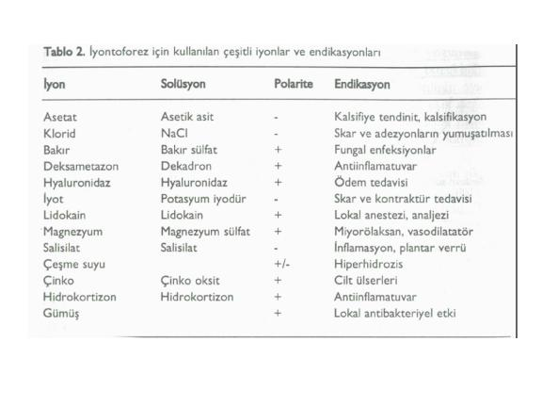

Slide 30
SU İÇİ UYGULAMA
Dört kap galvani Stangerbad

Slide 31
Tek bir küvet veya küçük küvetler içine elektrodların yerleştirilmesiyle uygulanır.
Hasta alt ve üst ekstremitelerini küvetle içine sokar ve 20 dakika süreyle tedavi uygulanır.
Diyabetik polinöropatilerde ve kozaljilerde uygulanır.

Slide 32
CERRAHİ GALVANİZM (ELEKTROLİZ)
Elektrotlardan biri küçük seçilirse DA küçük elektrot yüzeyinde yoğunlaşır ve aktif elektrod altında asit ve baz yanığı oluşur.
Küçük aktif elektrot elektroliz epilasyonda ve küçük cilt lezyonlarının tedavisinde kullanılır.

Slide 33
KOMPLİKASYONLAR VE KONTRENDİKASYONLAR
Cilt yanıkları
Doku bütünlüğü bozuk alanlarda kullanılmamalı
Duyu kusuru varsa düşük akım tercih edilmeli
Kalp pili varsa kullanılmamalı

Slide 34
ALÇAK FREKANSLI AKIMLAR
Frekansı 1-1000 Hz arasındadır. Tedavide ise genelde 1-100 Hz arası kullanılır.
Sürekli yön değiştiren akımlardır.
Diğer adı Uyarıcı akımlar ya da İmpuls akımları’ dır.
Amaç, kasların ayrı ayrı veya gruplar halinde tanısal ya da tedavi amaçlı uyarılmasıdır. Bu amaca en uygun akım türünün yaklaşık 100 Hz’e kadar frekanstaki dörtgen akımlar olduğu kabul edilir.

Slide 35
ETKİLERİ
Analjezik etki
Kas kontraksiyonu etkisi
Analjezik etki kapı-kontrol teorisiyle açıklanmaktadır.
Kapı kontrol teorisi:
Vücutta ağrı A delta (miyelinli) ve C lifleri (miyelinsiz) ile taşınır.
A delta lifleri-----batıcı ağrı--------------2-5 mikron çapında---3-15m/s hız
C lifleri -----------yanıcı ve künt ağrı----0.4-1.2 mikron çap---0.5-2m/s hız
A alfa, beta, gama lifleri ise miyelinli, kalın çaplıdırlar ve dokunma ve derin duyuyu (proprioception) taşırlar.

Slide 36
A delta reseptörleri ciltte bulunur ve oldukça yüzeyeldir.
Yüksek şiddette mekanik uyarıya ve yüksek derecede sıcaklığa duyarlıdır.
C lifleri reseptörleri ciltte ve daha derinde sinir dokusu hariç hemen her dokuda bulunur.

Slide 37
AFA’ların uyarısıyla A alfa,beta ve gama gibi dokunma ve derin duyu yolları uyarılarak, ağrı uyaranlarını beyne taşıyan yolu kaplar ve yolu kapladığı için kapıyı ağrının geçişine kapatır. Medulla spinalis seviyesinde substansiya jelatinozada presinaptik bölgede ağrı duyusunu ileten liflerin inhibe edilmesine sebep olurlar.

Slide 38
Kas kontraksiyonuna etkisi
AFA’larla sinir impulsunu taklit ederek normal ve denerve kasta kontraksiyon sağlanabilir.
Normal kasta yeterli şiddette akım, siniri uyarır ve sinir aracılığı ile kasta kontraksiyon oluşturur.
Denerve kasta ise ancak uygun elektriksel akımlar kullanılarak uyarılabilir.
Normal kaslar 10 msn’den az akımlarla uyarılabilirken, denerve kasın 10 msn’den uzun süreli akımlara ihtiyacı vardır.

Slide 39
TENS cilt aracılığıyla somotosensoriyel sinir liflerinin uyarılmasını ifade ederken,
NMES(nöromüsküler elektrik stimülasyonu) motor sinir aracılığıyla kas kontraksiyonunu sağlar.
Birçok kaynakta Denerve kasın stimulasyonuna elektrostimülasyon denir. Ancak stimülasyon sadece denerve kasta yapılmaz. Daha doğrusu normal kasın elektrostimülasyonu ve denerve kasın elektrostimülasyonu demek daha doğrudur.

Slide 40
Bazı AFA’lar ile kullanmama atrofisinde, skolyoz tedavisinde, üriner disfonksiyonda ve fonksiyonel amaçlı olarak normal kasta elektrostimülasyon yapılmaktadır.
Denerve kasta ise kontraksiyon sağlayarak atrofiyi önlemek amaçlı kullanılmaktadır. Bu amaçla uyarı süresi uzun eksponansiyel akımlar ve kesikli galvani akımlar tercih edilmektedir.

Slide 41
Klinik uygulamalarda kullanılan AFA tipleri:
Dörtgen impulslu akımlar,
Üçgen impulslu akımlar,
Faradik akım,
Neofaradik akım,
Amplitüd modülasyonu
(Schwellstrom yada Elekrojimnastik)
Sinüzoidal akımlar

Slide 42
DÖRTGEN İMPULSLU AKIMLAR
Galvani akımın açılmasıyla akım şiddeti aniden yükselir ve devrenin kapanması ile aniden dik olarak düşer.
Kasları uyarmak amacıyla kullanılır.
Uzun süreli olduğunda denerve kasta da kontraksiyon oluşturur.
Sinir lifleri kısa, kas lifleri uzun süreli akımlarla uyarılabilirler.
Uyarıcı elektrod negatif kutba bağlanmalıdır.

Slide 43
ÜÇGEN İMPULSLU AKIMLAR
Üçgen impulslu akımlarda, akım düz bir çizgi biçiminde olmayıp, belli bir eğimle yükselmektedir.
Akım yavaş yavaş artar ve daha yavaş azalır.
Bu nedenle bu tip akımlara Eksponansiyel akımlar da denilmektedir.
Denerve kasın stimülasyonunda kullanılır.

Slide 44
FARADİK AKIM
Yüksek voltajlı bir indüksiyon akımıdır.
İmpuls genişliği 0.1-1 ms
Frekansı 30-100 Hz arasında değişir.
Tek yönlü olabildiği gibi, bifazik de olabilir.tek yönlü kabul edilir. Çünkü açılış voltajı yüksek kapanış voltajı düşüktür.
Klasik faradik akım, her iki yönde de amplütüd gösterdiği için alçak frekanslı bir Pulsatil akımdır denilebilir.
Bir bobin ve bir anahtar aracılığıyla galvanik akımdan elde edilir.
Oluşan impulslar birbirine benzemeyen şekilde bifaziktir.

Slide 45
Uyarıcı niteliktedir.
Motor ve duyusal sinirler üzerinde etkilidir.
Kısa süreli olduğundan denerve kası uyaramaz !
Motor sinir bağlantısı normal olan kaslarda kullanmama atrofisinde, konversiyonda, tendon transplantasyonlarında hangi kasını ne şekilde kullanabileceğini anlama amaçlı, travmatik ve venöz yetmezliğe bağlı ödem tedavisinde kullanılır.

Slide 46
NEOFARADİK AKIM
Bu tip faradik akım üçgen (dörtgen de olabilir) dalga formunda doğru akım impulslarıdır.
İmpuls süresi 1 ms , impuls araları 20 ms, yani yaklaşık 50 Hz’lik bir frekansa sahiptir.
Tetanizan bir frekanstır.

Slide 47
Klasik faradik akımdan diğer bir farkı da akım şiddetinin istenildiği gibi belirlenebilmesidir.
Kasların uyarılabilme durumlarına ilişkin kısa sürede kaba bir bilgi edinmede yararlanılır

Slide 48
AMPLİTÜD MODÜLASYONU (Schwellstrom ya da Elektrojimnastik)
Akım şiddeti, sıfırdan başlayarak en yüksek değerine kadar yavaş yavaş yükselir, tekrar sıfıra iner ve bunu bir ara izler.
Kasa kısa bir dinlendirme olanağı kazandırılır.
Kasın özgün hareketleri taklit edildiği için uygulamaya elektrojimnastik denir.
Aktif egzersizlere başlamadan önce yapılmalı ve hastadan yavaş yavaş istemli kasılmalarla akım impulslarını desteklemesi, daha doğrusu akımı hissettiği an aynı kasılmayı birlikte yapması istenir.

Slide 49
ALÇAK FREKANSLI AKIMLARIN KULLANIM ALANLARI
Sağlıklı kasın güçlendirilmesi, enduransının artırılması,
Denerve kasta atrofinin önlenmesi,
Elektrodiagnoz,
FES,
Spastisite tedavisi,
EHA nın artırılması,
Adezyonların önlenmesi,
Analjezi amacıyla,
Venöz ve lenfatik drenajın düzenlenmesi, ödemin azaltılması,
Üriner inkontinans,
Yara iyileşmesinin hızlanması

Slide 50
teşekkür ederim...

